Slide 1
Zahlen
Grammatik
Zahl | Deutsch | Englisch
100 | Hundert | one hundred
1.000 | Tausend | thousand
1.000.000 | Million | million
1.000.000.000 | Milliarde (=tausend Millionen) | billion (=a thousand million)
1.000.000.000.000 | Billion (=tausend Milliarden) | trillion (=a million million)
Watch your millions, billions and trillions!
As you know, numbers are written as one word.
Don’t forget – we say double digits the other way round in German. dreiundachtzig = eighty-three
7283
siebentausendzweihundertdreiundachtzig
Sieben|tausend|zwei|hundert|dreiundachtzig
Notes:
H+F
Timing: 3 minutes Aim: to recap numbers in German.
Procedure: Click through the recap. Students should already be familiar with the information.

Slide 2
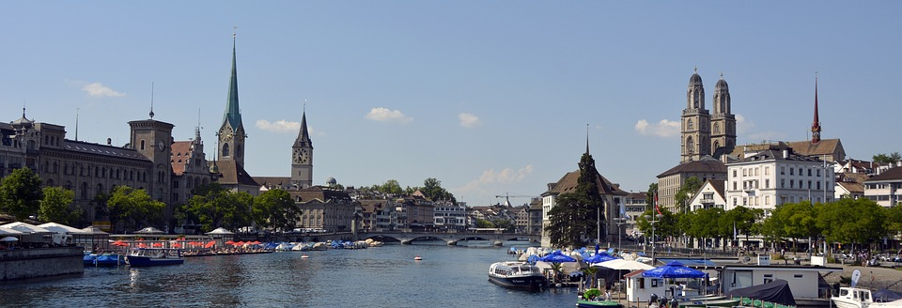
Switzerland in numbers
sprechen / hören
Du hast einige Statistiken zum Thema Die Schweiz recherchiert. Lies die Sätze deinem Partner/deiner Partnerin vor. Dein Partner/deine Partnerin muss die Zahlen schreiben.
Finde mindestens drei Infos, die dich interessieren. Schreib sie auf Englisch.
Notes:
H+F
Timing: 8 minutes Aim: to practise [z] and numbers.
Note: The first two handouts are for higher students and the second two are for foundation students. Students will need to work in a pair with someone working at the same tier.
Procedure: 1. Explain the task. Each student should have a handout with some facts about Switzerland.
2. Students take it in turn to read a fact to each other.
3. Their partner notes all the numbers they hear.
Word frequency of unknown words (1 is the most frequent word in German): Milliardäre [>5009] Meerschweinchen [>5009] Zugang [1506] Album [3630] Wahlrecht [>5009] Schweizer [1274] Source: Jones, R.L. & Tschirner, E. (2019). A frequency dictionary of German: core vocabulary for learners. Routledge

Slide 3
Switzerland in numbers
*einzeln – single, individual
*das Meerschweinchen – guinea pig *der Wert – value, worth *Milliardäre – billionaires
sprechen / hören
HANDOUT PARTNER A
2014 hat man zum ersten Mal die Schweizer App „THREEMA” gesehen, die eine andere sichere, nationale Form von „WhatsApp” ist. Du musst sie kaufen, sie kostet 3,99 Euro.
Seit 2008 darf man kein einzelnes* Meerschweinchen* haben. Wenn ein Meerschweinchen stirbt, kannst du einnen Meerschweinchen- Männchen oder eine Meerschweinchen-Weibchen für das andere bei ˵Priska Küng” finden. Das ist eine spezielle und bekannte Internetseite.
Gruyère und Emmentaler im Wert* von 693 Millionen Franken sind in der Corona-Zeit aus der Schweiz ins Ausland gegangen.
Jedes Jahr isst ein Schweizer zehn Kilo Schokolade, das ist doppelt so viel wie in den USA.
Die Schweiz hat 41 Milliardäre* und liegt auf Platz Nummer 15 in der Welt.
1
2
3
4
5
Notes:
Higher Handout audio answers
Timing: 5 minutes Aim: To listen and check pronunciation, particularly of the numbers

Slide 4
Switzerland in numbers
*der Zugang – access
*Alben – albums
*das Wahlrecht – right to vote
sprechen / hören
HANDOUT PARTNER B
Das Schweizer Volk gewinnt seine Energie – sechzig Prozent – aus Wasser, weil das Land mehr als 1500 Seen besitzt.
Schweizer Kaffeekultur! In einem kleinen Dorf in der Schweiz macht man die Kaffeemaschinen für die 21.000 Starbucks-Cafés in der Welt.
Die Schweiz ist ein neutrales Land, aber sie besitzt 8000 Bunker. Jede Schweizer Familie muss Zugang* zu einem Bunker haben.
Freddie Mercury hat sieben Alben* in der Schweiz gemacht. Das ist der Grund, warum es eine Statue von Freddie in Montreux gibt, wo er gewohnt hat.
Schweizer Frauen haben das Wahlrecht* vor fünfzig Jahren im Jahre 1971 bekommen. Das ist spät im Vergleich mit Großbritannien, wo das im Jahre 1928 war.
6
7
8
9
10
Notes:
Higher Handout
Timing: 5 minutes Aim: To listen and check pronunciation, particularly of the numbers

Slide 5
Switzerland in numbers
*Schweizer – Swiss
*der Zugang – access
sprechen / hören
HANDOUT PARTNER A
2014 hat man zum ersten Mal die Schweizer* App „THREEMA” gesehen, die eine andere, sichere, nationale Form von „WhatsApp” ist. Du musst sie kaufen, sie kostet 3,99 Euro.
Die Schweiz ist ein neutrales Land, aber sie hat 8000 Bunker. Jede Schweizer* Familie muss Zugang* zu einem Bunker haben.
Jedes Jahr isst ein Schweizer* zehn Kilo Schokolade, das ist zwei mal so viel wie in den USA.
Viele reiche Personen leben in der Schweiz. Das Land liegt auf Platz Nummer 15 in der Welt.
1
2
3
4
Notes:
Foundation Handout audio answers
Timing: 5 minutes Aim: To listen and check pronunciation, particularly of the numbers

Slide 6
Switzerland in numbers
*Schweizer – Swiss
das Wahlrecht – right to vote
sprechen / hören
HANDOUT PARTNER B
Das Schweizer Volk gewinnt seine Energie – sechzig Prozent – aus Wasser, weil das Land mehr als 1500 Seen hat.
1971 haben Schweizer Frauen haben das Wahlrecht* bekommen. Das ist spät im Vergleich mit Großbritannien, wo das im Jahre 1928 war.
Freddie Mercury hat sieben Musikstücke in der Schweiz gemacht. Das ist der Grund, warum es eine Statue von Freddie in Montreux gibt, wo er gewohnt hat.
25% von der Bevölkerung kommt aus einem anderen Land. Viele von ihnen kommen aus Frankreich und Deutschland.
5
6
7
8
Notes:
Foundation Handout
Timing: 5 minutes Aim: To listen and check pronunciation, particularly of the numbers

Slide 7
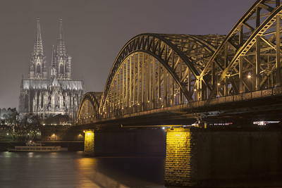
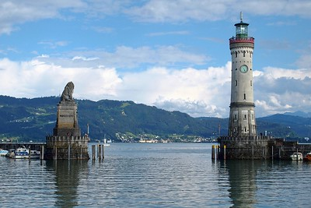
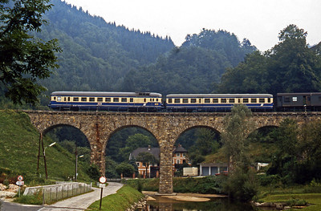
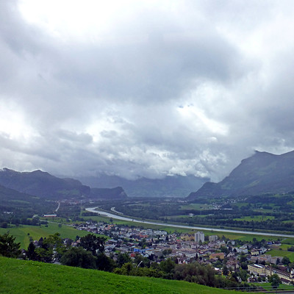
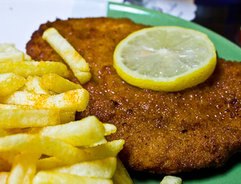
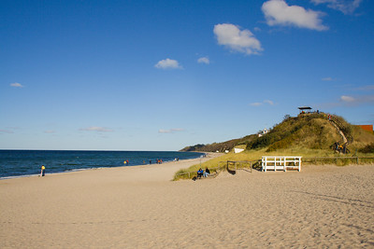
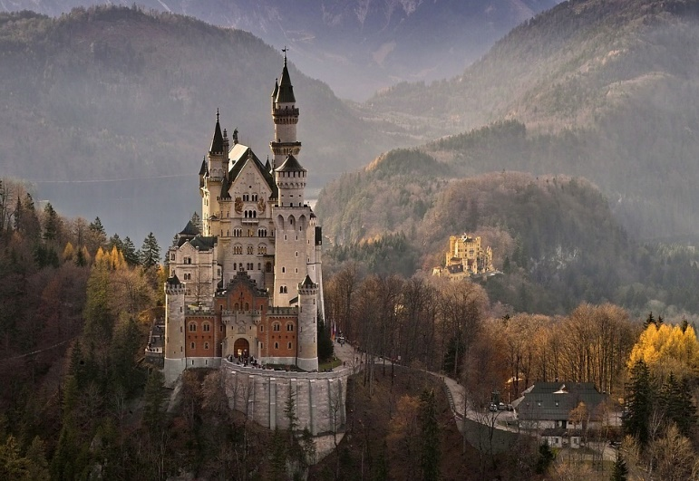
Germany in numbers
Cologne
Phonetik
Lake Constance
Danube
2000 years old
251 Metres
2,850 Kilometres
Schnitzel
Rhine
Baltic Sea
Bavaria
1831
1,233 Kilometres
459 Metres
77,550 Kilometres
Notes:
F+H
Timing: 8 minutes
Aim: to practise [z], numbers, and some of this week’s vocabulary.
Procedure:
Students work in pairs. Student A chooses a picture and says its number in German.
Student B listens to the number to work out which picture Student A is referring to. They say the name of the picture in German.
Students swap roles.
Image attribution: "Lindau, Bodensee" by to.wi is licensed under CC BY-NC-SA 2.0, "ÖBB 5146 Sankt Nikola an der Donau, Bahnviadukt" by peter.velthoen is licensed under CC BY-SA 2.0, "Köln" by György Soponyai is licensed under CC BY-NC 2.0., "Rhine Valley from Triesenberg, Liechtenstein" by pom'. is licensed under CC BY-SA 2.0, "Schnitzel mit Pommes" by Christian Cable is licensed under CC BY 2.0, "Rerik Ostsee Strand" by az1172 is licensed under CC BY-SA 2.0.

